Slide 1

2016.09.01
Machine Learning with R
Ch8. : 연관 규칙을 사용한 장바구니 분석
BOAZ 7기 D조 이다영 정지원 김대규 곽현빈

Slide 2

Index
연관 규칙 이란?
Apriori 원칙
규칙 측정 도구
Apriori 알고리즘 : 연관규칙찾기
Apriori 알고리즘의 장단점
실습
국내 최초 Big Data 연합동아리 BOAZ

Slide 3

연관규칙이란?
국내 최초 Big Data 연합동아리 BOAZ

Slide 4
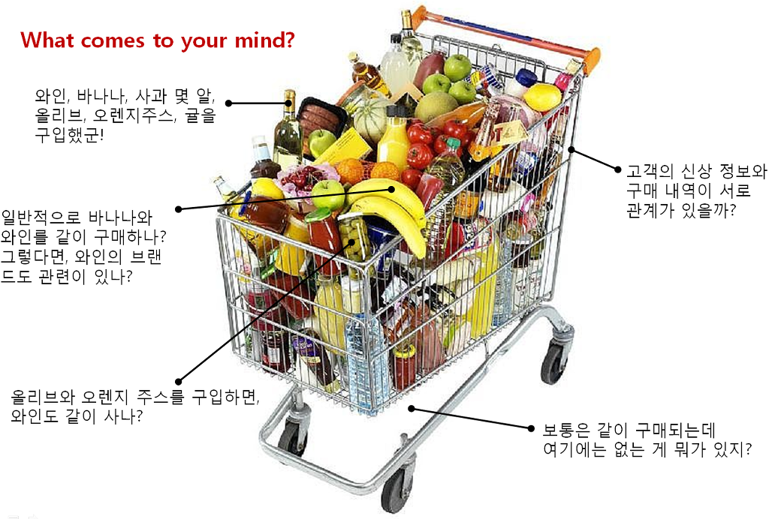
연관 규칙 이해
ABC
가나다
마바사
국내 최초 Big Data 연합동아리 BOAZ

Slide 5

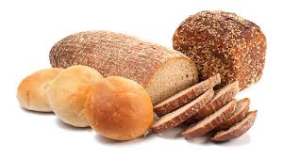

연관 규칙 이해
{땅콩버터, 젤리} → {빵}
땅콩버터와 젤리를 구매하면 빵도 함께 구매한다
국내 최초 Big Data 연합동아리 BOAZ
Notes:
위의 규칙은 {땅콩버터, 젤리, 빵}이라는 집합에서 식별된 규칙

Slide 6


연관 규칙 이해
연관 분석(association analysis) 거래 데이터에서 아이템의 출현을
다른 아이템들의 발생 정보를 이용하여
예측하는 규칙을 찾는 것
국내 최초 Big Data 연합동아리 BOAZ

Slide 7
Apriori 원칙
국내 최초 Big Data 연합동아리 BOAZ

Slide 8
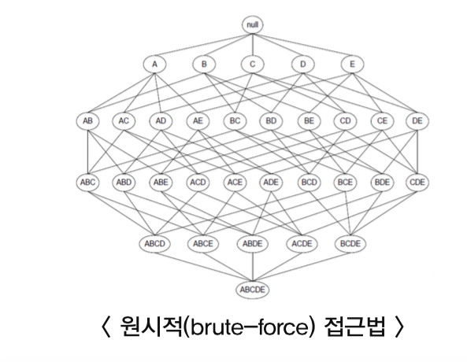
Apriori 원칙
√ 거래 데이터 : 복잡함
√ 고유한 아이템 개수 k개를
모두 고려하는 아이템셋 개수는
무려 2^k개
√ 모든 아이템셋을 평가하는 것은
계산량이 너무 많음
국내 최초 Big Data 연합동아리 BOAZ

Slide 9
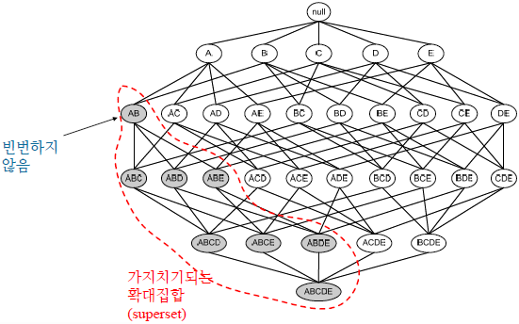

Apriori 원칙
√ Apriori 접근법 드문 조합을 무시해 좀 더 효과적으로 연관성 규칙을 찾아내는 방법
국내 최초 Big Data 연합동아리 BOAZ

Slide 10



Apriori 원칙
√ 선험(apriori) 원칙
아이템 셋이 빈번하면, 아이템 셋의 부분집합도 빈번함
=
→ {사탕},{립스틱} 둘 다 빈번하면, {사탕, 립스틱}도 빈번
{사탕}이나 {립스틱}이 빈번하지 않다면 이 물품을 포함한 셋은 배제
즉, 부분집합인 {사탕},{립스틱}의 여부로 이를 포함한 셋의 배제여부를 판단
국내 최초 Big Data 연합동아리 BOAZ

Slide 11
규칙 측정 도구
국내 최초 Big Data 연합동아리 BOAZ

Slide 12
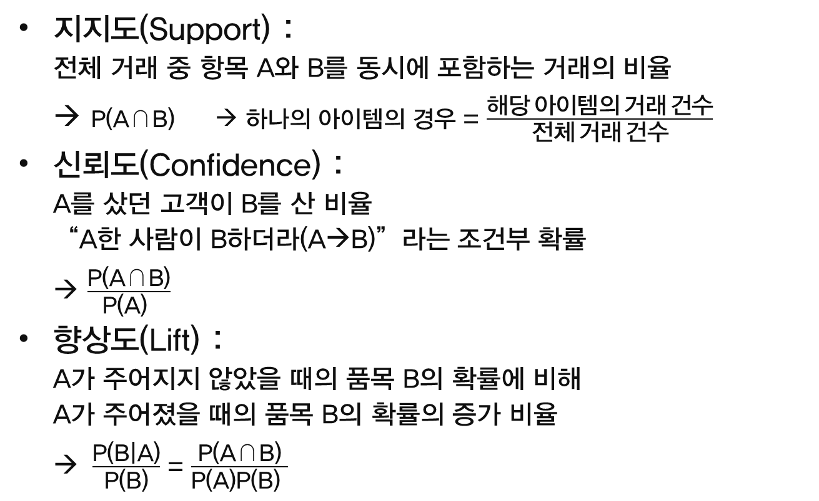
2. 규칙 측정 도구
지지도(Support) : 전체 거래 중 항목 A와 B를 동시에 포함하는 거래의 비율 → P(A∩B) → 하나의 아이템의 경우 =$\frac{해당 아이템의 거래 건수}{전체 거래 건수}$
신뢰도(Confidence) : A를 샀던 고객이 B를 산 비율 “A한 사람이 B하더라(A→B)”라는 조건부 확률 → $\frac{\text{P}\text{(}\text{A}\text{∩}\text{B}\text{)}}{\text{P}\text{(}\text{A}\text{) }}$
향상도(Lift) : A가 주어지지 않았을 때의 품목 B의 확률에 비해 A가 주어졌을 때의 품목 B의 확률의 증가 비율 → $\frac{\text{P}\text{(}\text{B}\text{|}\text{A}\text{)}}{\text{P}\text{(}\text{B}\text{)}}$= $\frac{\text{P}\text{(}\text{A}\text{∩}\text{B}\text{)}}{\text{P}\text{(}\text{A}\text{)}\text{P}\text{(}\text{B}\text{) }}$
국내 최초 Big Data 연합동아리 BOAZ

Slide 13
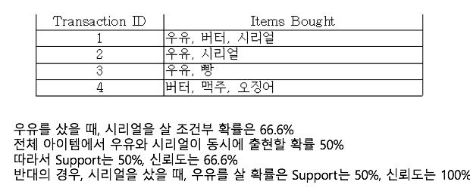
2. 규칙 측정 도구
국내 최초 Big Data 연합동아리 BOAZ

Slide 14
Apriori 알고리즘 : 연관규칙찾기
국내 최초 Big Data 연합동아리 BOAZ

Slide 15
3. 아프리오리 알고리즘 : 연관규칙찾기
아프리오리 원칙 :
아이템셋이 빈번하면, 아이템셋의 부분집합도 빈번함
→ {A, B}가 빈번하다면 {A}, {B} 둘 다 빈번해야 함
→ {A} 가 원하는 최소지지도 충족 못하면, {A,B}나 이 외의 {A}를 포함한 아이템셋들도 배제시킬 수 있음
아프리오리 알고리즘의 단계 :
1단계 : 최소 지지도 경계 값을 만족하는 모든 아이템셋을 식별
2단계 : 최소 신뢰도 경계 값을 만족하는 아이템셋에서 규칙을 생성
국내 최초 Big Data 연합동아리 BOAZ

Slide 16
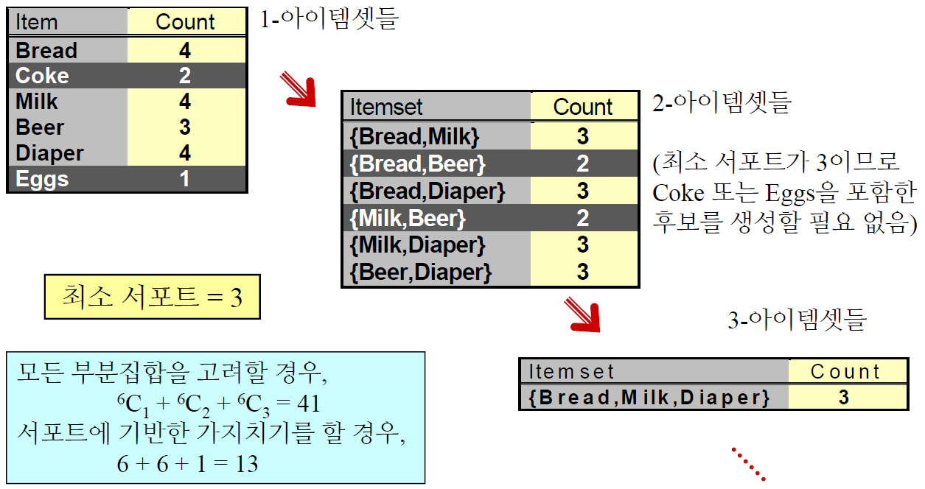
3. 아프리오리 알고리즘 : 연관규칙찾기
최소지지도(minimum support)를 정해 규칙(rule) 도출
+ 아프리오리를 통해 규칙 후보 배제
국내 최초 Big Data 연합동아리 BOAZ
Notes:
~~ 방법으로 1개의 아이템을 가지는 아이템셋들, 2개의 아이템을 가지는 아이템셋들, 3개의 아이템을 가지는 아이템셋들 등등에 대한 최소지지도와 아프리오리 알고리즘을 적용하여 1단계를 마치면, 아프리오리의 두 번째 단계를 시작하게 됩니다.

Slide 17
3. 아프리오리 알고리즘 : 연관규칙찾기
1단계에서 도출한 빈번한 아이템셋의 모든 가능한 부분집합으로부터 후보 규칙을 생성
ex1) {A, B}가 빈번 아이템셋일 경우, 후보 규칙은 {A}→{B}, {B}→{A} ex2) {A,B,C,D}가 빈번 아이템셋일 경우, 후보 규칙은
ABC→D, ABD→C, ACD→B, BCD→A, A→BCD, B→ACD, C→ABD, D→ABC, AB→CD, AC→BD, AD→BC, BC→AD, BD→AC, CD→AB
규칙들의 신뢰도를 구하여 최소신뢰도를 만족하지 못하는 규칙 제거
국내 최초 Big Data 연합동아리 BOAZ

Slide 18
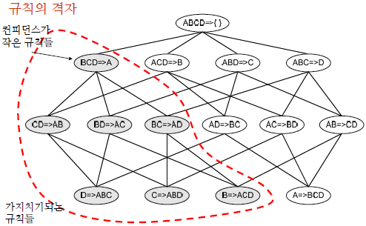
3. 아프리오리 알고리즘 : 연관규칙찾기
최소신뢰도를 통해 규칙을 제거하는 과정에서도 아프리오리 원칙 적용
국내 최초 Big Data 연합동아리 BOAZ
Notes:
최소신뢰도를 통해 규칙을 제거하는 과정에서도 역시 아프리오리 원칙을 적용합니다.

Slide 19
Apriori 알고리즘의 장단점
국내 최초 Big Data 연합동아리 BOAZ

Slide 20
4. 아프리오리 알고리즘의 장단점
장점 | 단점
매우 대량의 거래 데이터와 작동이 이상적으로 적합하다. 쉽게 이해할 수 있는 결과를 내놓는다. ‘데이터 마이닝＇에 유용하고 데이터베이스 안에 예상하지 못한 지식을 발견한다. | 작은 데이터셋에 유용하지 않다. 새로운 인사이트와 기존의 상식을 구분하는 과정이 필요하다. 무작위 패턴에서 거짓된 결과를 끄집어내기 쉽다.
국내 최초 Big Data 연합동아리 BOAZ
Notes:
PPT 27p. 참고

Slide 21
실습
국내 최초 Big Data 연합동아리 BOAZ

Slide 22
1단계 : 데이터 수집
국내 최초 Big Data 연합동아리 BOAZ
Notes:
실제 식료품 상점에서 한 달간의 구매 데이터, groceries를 예시로 사용하겠습니다.

Slide 23
2단계 : 데이터 준비와 탐구
국내 최초 Big Data 연합동아리 BOAZ

Slide 24
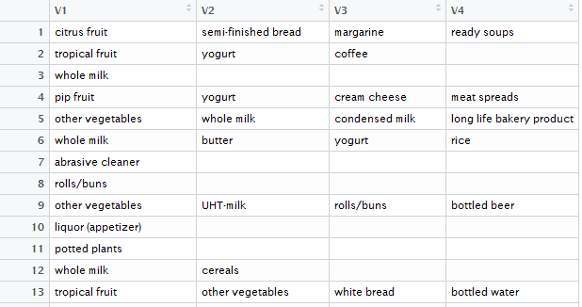
1. 데이터 준비 : 거래 데이터를 위한 희소 매트릭스 생성
국내 최초 Big Data 연합동아리 BOAZ
Notes:
여기서는 첫번째 행이 콤마로 분류된 변수가 4개이기 때문에 자동적으로 4개의 변수를 가진다고 인식해서 v4까지의 열이 도출됩니다.
(하지만, 보통 식료품 구매는 4개 이상의 제품을 포함하는 경우 또한 많이 있기 때문에 변수를 더 집어넣을 열이 없어 문제가 생깁니다.
이 경우에는 첫 행에 제품 수가 가장 많은 거래를 놓는 방법으로 문제를 해결하기도 하지만 그렇게 한다면 빈 칸이 많아져 더 큰 문제가 되겠지요.)
이 때 생기는 문제는 이 열들이 순서를 포함한다는 것입니다. 따라서 v1에 tropical fruit와 v3의 tropical fruit가 다르게 인식되는 것입니다.
이런 문제를 해결하기 위해 희소매트릭스라는 데이터 구조를 사용해서 0과 1값으로 169개의 다른 물품 중 구매한 물품을 구분하는 방법을 사용합니다.

Slide 25
3단계 : 데이터 모델 훈련
국내 최초 Big Data 연합동아리 BOAZ

Slide 26
4단계 : 모델 성능 평가
국내 최초 Big Data 연합동아리 BOAZ

Slide 27
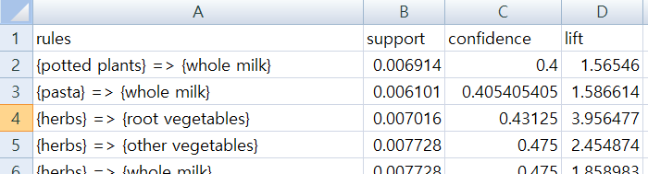
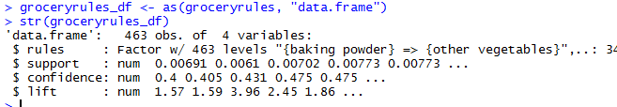
3. 연관 규칙을 파일이나 데이터 프레임으로 저장
국내 최초 Big Data 연합동아리 BOAZ
Notes:
저장 방법 1. 엑셀파일 2. 데이터프레임 존재
이렇게 파일로 만들면 회사의 경우 다른부서에서도 다룰수 있다. (효과적)

Slide 28
Thanks!
Q&A
국내 최초 Big Data 연합동아리 BOAZ

